Slide 1
通过龙虎方向
找热点
经传投研
张明科
课程日期
2024/10/29
执业编号
A1120619100001

Slide 2
盘面节奏

Slide 3
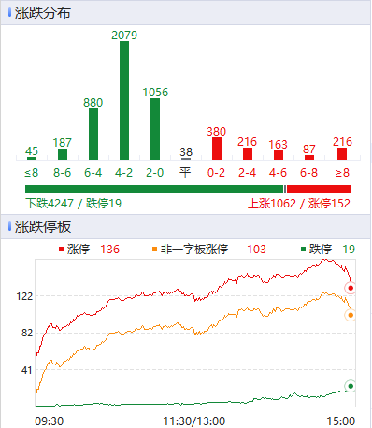
大盘-情绪和仓位的判断
资金量能：2.06万亿，继续火爆量能，短线玩家的持续福音；
支撑-压力位：辅助线-3300；
节奏：在高度量能及龙虎炒作强势下，几乎每一轮死叉调整都是倒车接人的机会，每一轮盘中大幅度翻绿低走都是低吸好机会，作为龙虎短线选手，更应感到兴奋！
放量，上冲；量能不变，震荡；量能萎缩，下跌

Slide 4
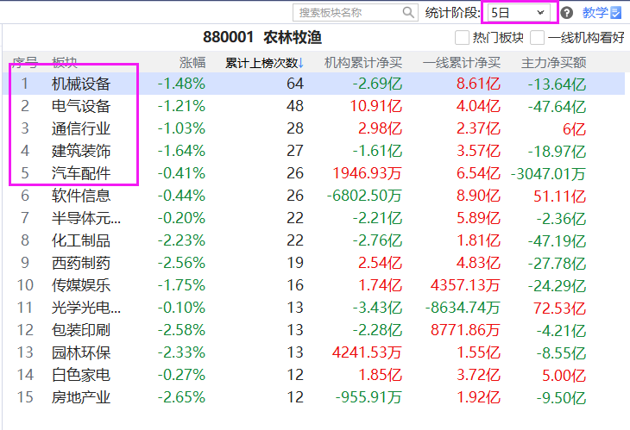
龙虎板块
行业：机械设备、电气设备、通信行业、建筑装饰、汽车配件
主题：重组、华为供应链、网络安全、金融科技、房地产开发（AMC）
Notes:
https://activity.n8n8.cn/link/lhtj-zmk

Slide 5
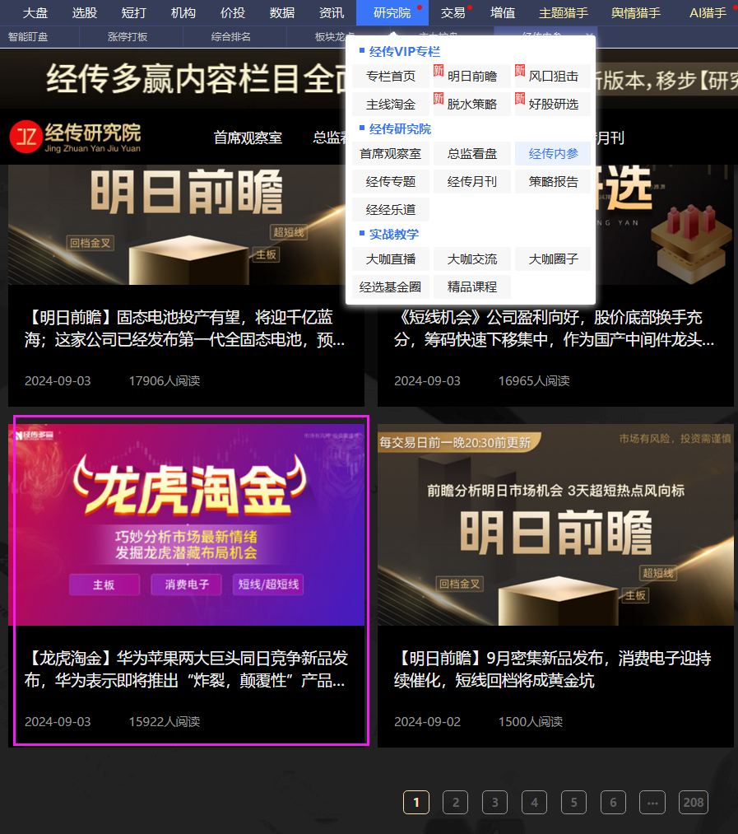
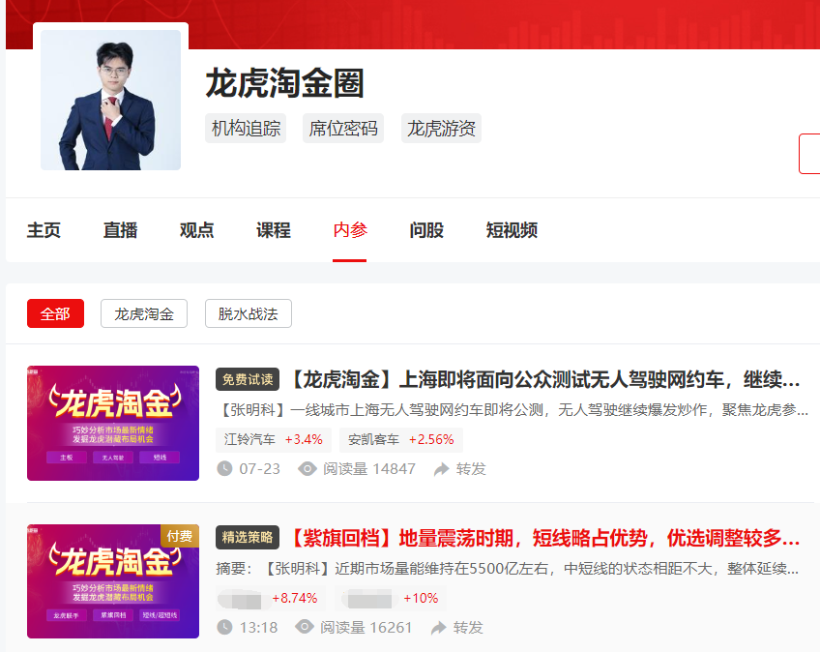
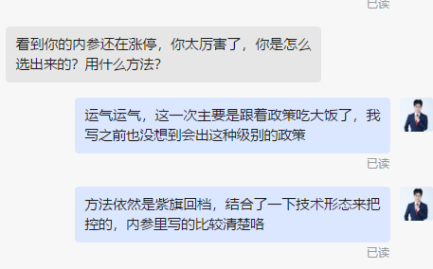
关于龙虎内参
龙虎淘金圈-内参
研究院-经传内参-龙虎淘金
每周二固定更新一篇「龙虎淘金」，短线为主

Slide 6
龙虎选股

Slide 7
席位颜色分类
旗子 | 图示 | 涵义 | 特点
红 |  | 买卖前五的净值是正数，无机构参与 | 多头较强，席位偏超短操作
紫 |  | 买卖前五的净值是正数，有机构参与 | 多头较强，席位势大力沉
蓝 |  | 买卖前五的净值是负数，有机构参与 | 空头较强，注意波段压力
绿 |  | 买卖前五的净值是负数，无机构参与 | 空头较强，注意超短压力
席位主要区别：①买卖双方力量；②有无机构（机构有钱，会考虑基本面）

Slide 8
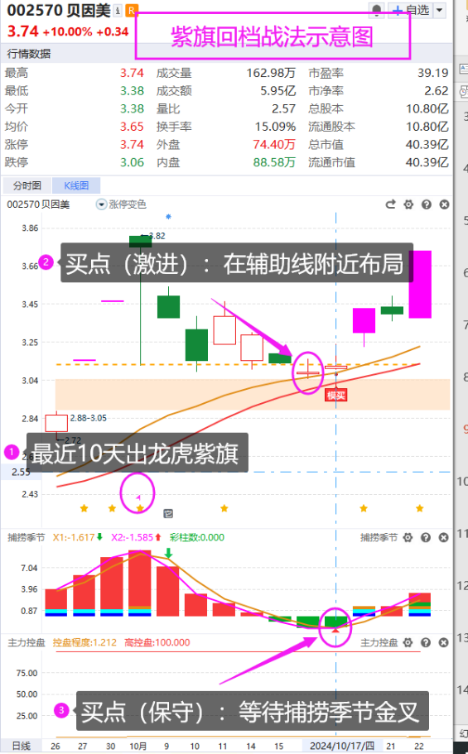
盘中：紫旗回档（金叉）
10月27日
近10日出龙虎紫旗，追求更强的回档爆发（操作：用三板斧）

Slide 9
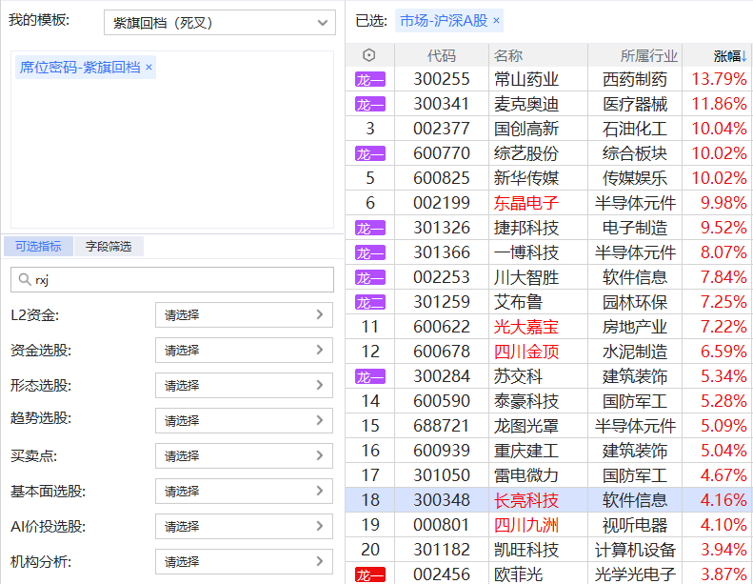
盘后潜力：紫旗回档（死叉）
10月27日
10月29日
盘后选板块+回档潜力股

Slide 10
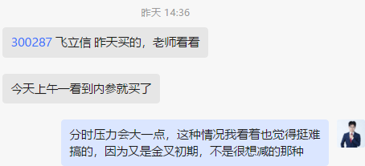
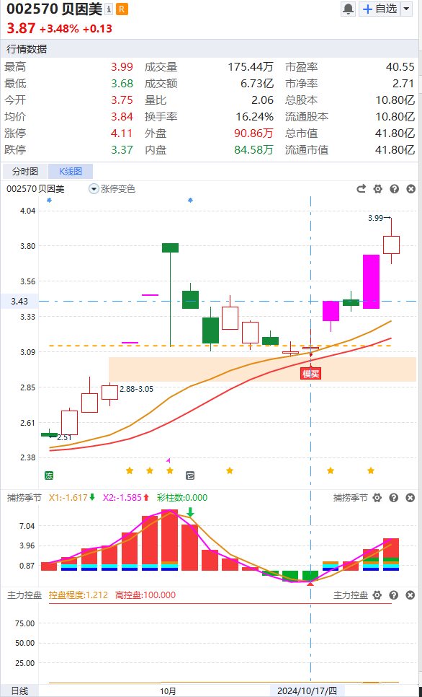
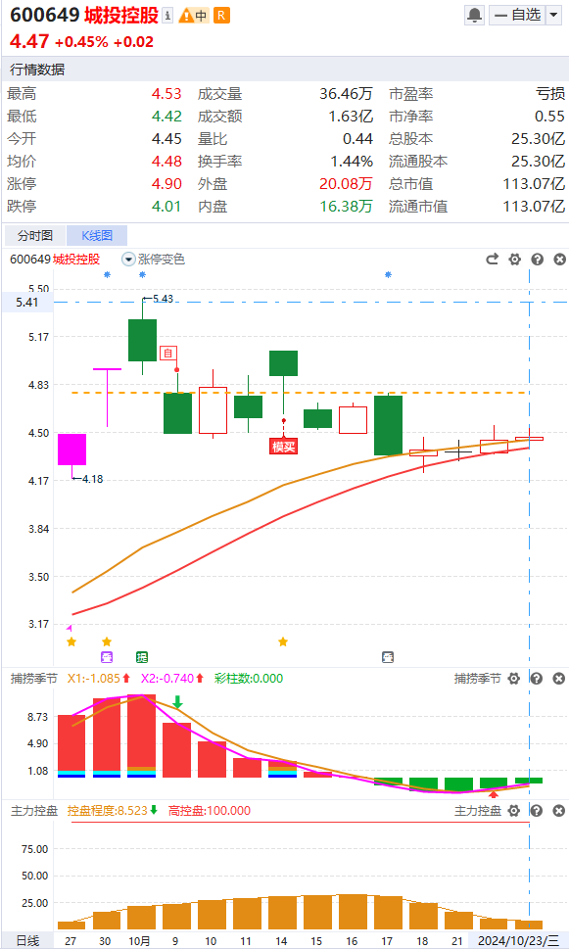
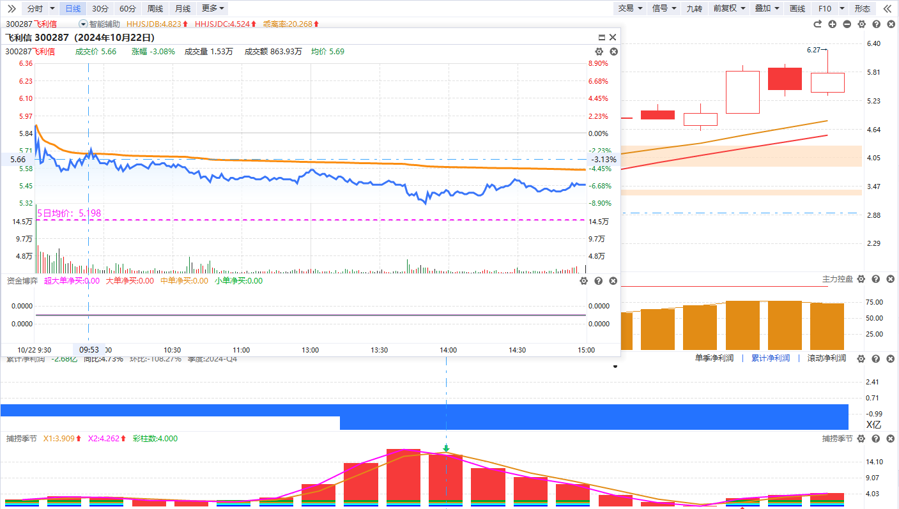
关于近期龙虎的卖点
金叉初期，能不减就不减
不破位，不轻易交出底仓

Slide 11
学习提升

Slide 12
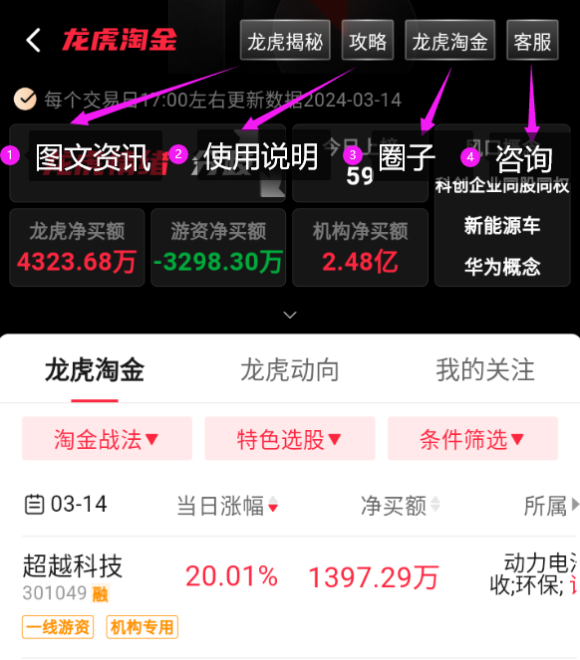
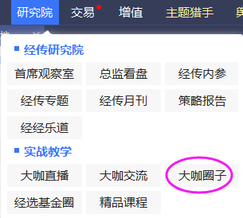
龙虎淘金圈
PC
APP
盘中交流、知识拓展学习的龙虎阵地

Slide 13
Notes:
https://activity.n8n8.cn/link/lhtj-zmk

Slide 14
开通龙虎，得精品课
序号 | 活动时间 | 开通/续费 | 赠送课程
1 | 10月8日~ 10月31日 | 手机端：龙虎淘金季度版 | 防套解套攻略
2 |  | 电脑端：机构版 或 智尊版 (找服务老师） | 股市术语手册+防套解套
扫码开通
参与方式：开通/续费/升级，皆可获课，手机版自动赠送，电脑版发软件个人ID

Slide 15
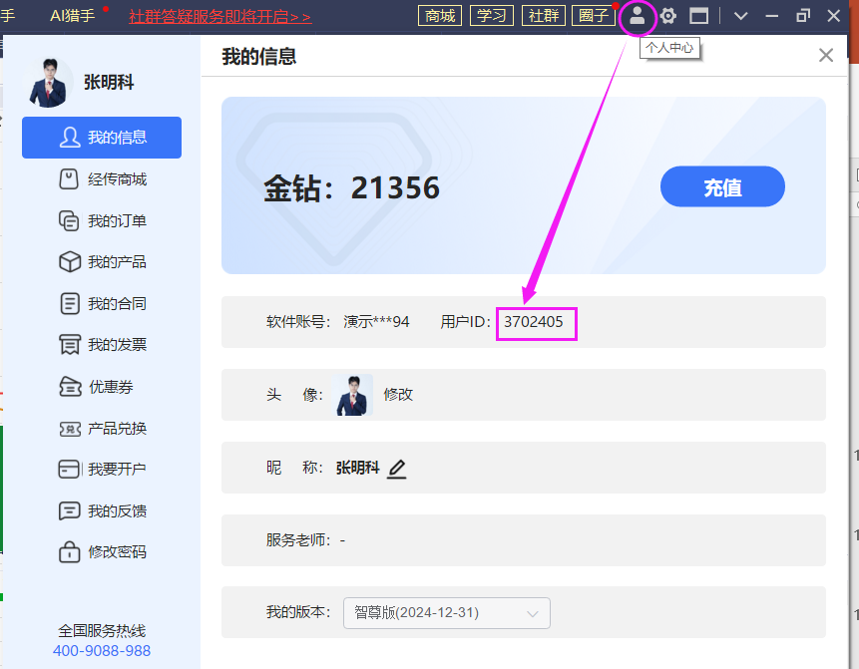
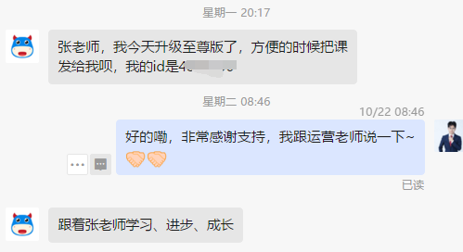
如何联系获课（电脑版）
通过手机龙虎淘金右上角「客服-咨询」，发送个人中心的ID联系赠送即可

Slide 16
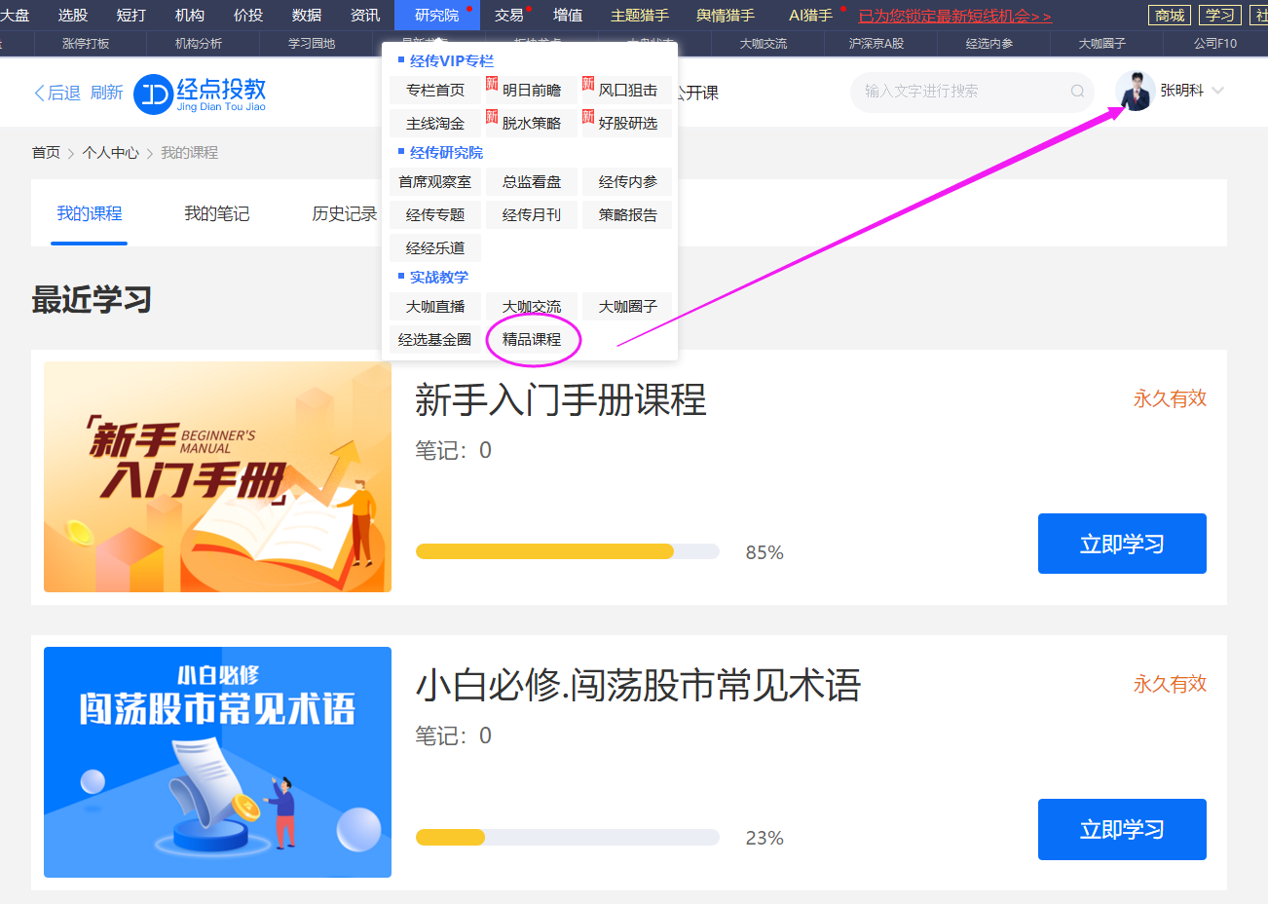
如何看课学习
研究院-精品课程-个人中心-我的课程

